Slide 1







Αριθμός έργου: 101056515
Μάθημα εξειδίκευσης 2 - Ενότητα 1.2
Γλώσσα προσαρμοσμένη στο κοινωνικό φύλο
Το έργο αυτό χρηματοδοτήθηκε με την υποστήριξη της Ευρωπαϊκής Επιτροπής. Η παρούσα δημοσίευση αντικατοπτρίζει τις απόψεις μόνο του συγγραφέα και η Επιτροπή δεν μπορεί να θεωρηθεί υπεύθυνη για οποιαδήποτε χρήση των πληροφοριών που περιέχονται σε αυτήν.

Slide 2
Εισαγωγή στις εμπειρίες ΛΟΑΤΚΙ+ στην εκπαίδευση
Στο τέλος αυτής της ενότητας θα είστε σε θέση να:
Κατανοήσετε τη σημασία της συμπεριληπτικής γλώσσας σε σχέση με τις ταυτότητες ΛΟΑΤΚΙ+,
χρησιμοποιείτε τη σωστή ορολογία σχετικά με τις ταυτότητες ΛΟΑΤΚΙ+,
υιοθετείτε γλώσσα που ανταποκρίνεται στο κοινωνικό φύλο. Η γλώσσα που ανταποκρίνεται στο κοινωνικό φύλο αντιμετωπίζει και αναγνωρίζει ενεργά τις έμφυλες ανισότητες και ανισότητες. Περιλαμβάνει την σκόπιμη επιλογή λέξεων και φράσεων που αμφισβητούν και εξουδετερώνουν τις έμφυλες νόρμες και προκαταλήψεις.
Notes:
Ξεκινώντας, είναι σημαντικό να αναγνωρίσουμε ότι οι ΛΟΑΤΚΙ+ μαθητές αντιμετωπίζουν ένα ξεχωριστό σύνολο προκλήσεων στο εκπαιδευτικό τους περιβάλλον. Οι προκλήσεις αυτές δεν διαμορφώνονται μόνο από τις άμεσες εμπειρίες τους, αλλά και από την ευρύτερη κοινωνική και πολιτισμική ιστορία που έχει επηρεάσει επί μακρόν τον τρόπο με τον οποίο γίνονται αντιληπτά τα ΛΟΑΤΚΙ+ άτομα. Κατά τη διάρκεια αυτής της συνεδρίας, θα εξετάσουμε τα ζητήματα που αντιμετωπίζουν αυτοί οι μαθητές και πώς οι εμπειρίες των ΛΟΑΤΚΙ+ εκπαιδευτικών στα σχολεία διασταυρώνονται με αυτές των μαθητών τους.

Slide 3

Εισαγωγή
Τι κοινωνικό φύλο φαντάζεστε όταν ακούτε τη λέξη "μηχανικός" ή "νοσηλευτής"; Η γλώσσα είναι ένας συμφωνημένος κώδικας επικοινωνίας που χρησιμοποιείται ανεξάρτητα από το κοινωνικό φύλο. Αν το σκεφτείτε, ωστόσο, ακόμη και οι πρώτες λέξεις ενός παιδιού, "μαμά" ή "μπαμπά", αποκαλύπτουν τη δύναμη του κοινωνικού φύλου στη φύση αυτού του κώδικα.
Πράγματι, επηρεάζει τον τρόπο με τον οποίο αλληλεπιδρούμε ή κατανοούμε το κοινωνικό φύλο. Ως αρνητική συνέπεια, συχνά διαμορφώνει τις προκαταλήψεις και τις συμπεριφορές μας απέναντι στο κοινωνικό φύλο. Μπορεί όμως η ίδια η γλώσσα να μας βοηθήσει να αντιμετωπίσουμε το ίδιο ακριβώς πρόβλημα που δημιουργεί; Παρέχει, από μόνη της, τα εργαλεία που χρειαζόμαστε για να είμαστε συμπεριληπτικοί, ή πρέπει να είμαστε εφευρετικοί;

Slide 4


Ποιος είναι ο ορισμός της γλώσσας που προσαρμόζεται στο κοινωνικό φύλο;
Η χρήση λέξεων και φράσεων (γραπτά και προφορικά) που αναγνωρίζουν και προωθούν την ισότητα των κοινωνικών φύλων.
Η γλώσσα που ανταποκρίνεται στο κοινωνικό φύλο στοχεύει στη δημιουργία ενός συμπεριληπτικού περιβάλλοντος και σεβασμό προς τα άτομα όλων των κοινωνικών φύλων, διασφαλίζοντας ότι όλοι αισθάνονται ότι εκπροσωπούνται και εκτιμώνται.

Slide 5
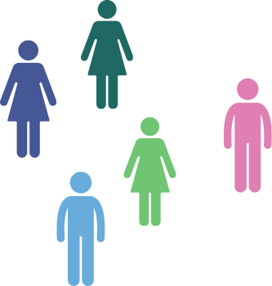


Γιατί έχει σημασία η γλώσσα που ανταποκρίνεται στο κοινωνικό φύλο;
Συμμετοχικότητα και εκπροσώπηση
Υπέρβαση προκαταλήψεων
Περιεκτικό περιβάλλον
Όταν οι εκπαιδευόμενοι μπορούν να συσχετιστούν με το κοινωνικό φύλο τους, αυτό δείχνει ότι οι ανάγκες τους αντιπροσωπεύονται αποτελεσματικότερα από τη γλώσσα που χρησιμοποιείται. Η δημιουργία έμφυλων ρόλων μέσω της γλώσσας μπορεί να διαχωρίσει τις αντιλαμβανόμενες επιθυμίες και ανάγκες
Οι προκαταλήψεις είναι έννοιες σκέψης που επηρεάζουν υποσυνείδητα τις αντιλήψεις μας, επηρεάζοντας τις απόψεις μας και, κατά συνέπεια, τις αποφάσεις μας. Δεν μιλάμε απλώς σε μια γλώσσα - αρθρώνουμε και τις σκέψεις μας με αυτήν. Αυτός είναι ο λόγος για τον οποίο μια τέτοια άρθρωση των συλλογισμών θα μειώσει τις προκαταλήψεις.
Ένα συμπεριληπτικό περιβάλλον δημιουργείται όταν οι γλωσσικές πρακτικές αναγνωρίζουν και σέβονται όλες τις ταυτότητες κοινωνικού φύλου. Με αυτόν τον τρόπο, όταν μοιράζονται οι γνώσεις και οι ευκαιρίες, είναι πιο πιθανό να συμμετέχουν όλοι.
Notes:
Η ιστορία παίζει καθοριστικό ρόλο στη διαμόρφωση των εμπειριών των ΛΟΑΤΚΙ+ ατόμων σήμερα. Για παράδειγμα, μέχρι το 2013, η ομοφυλοφιλία εξακολουθούσε να θεωρείται ψυχική διαταραχή από τους επαγγελματίες της ιατρικής. Αυτό δείχνει πόσο πρόσφατα έχουν γίνει σημαντικά βήματα προόδου. Ακόμη και η αποποινικοποίηση των σχέσεων μεταξύ ατόμων του ίδιου φύλου σε πολλές ευρωπαϊκές χώρες συνέβη μόλις πριν από μερικές δεκαετίες. Αυτή η ιστορική περιθωριοποίηση αφήνει μια κληρονομιά στίγματος που οι μαθητές ΛΟΑΤΚΙ+ συνεχίζουν να αντιμετωπίζουν, παρά την πιο πρόσφατη πρόοδο. Η κατανόηση αυτού του πλαισίου μας βοηθά να δούμε γιατί η υποστήριξη αυτών των μαθητών είναι τόσο κρίσιμη σήμερα.

Slide 6



Η σημασία των αντωνυμιών
Εσφαλμένη χρήση του
Η χρήση λανθασμένων αντωνυμιών μπορεί να είναι επιβλαβής και ασεβής. Υποθέτοντας ότι αναγνωρίζετε τον εαυτό σας, π.χ. ως άνδρα, θα αισθανόσασταν προσβεβλημένοι αν σας απευθύνονταν ως αυτή/αυτήν;
Ενικός αριθμός 'Αυτοί'
Χρησιμοποιείται συνήθως για άτομα με διαφορετικό κοινωνικό φύλο ή μη δυαδικά άτομα. Το έχετε χρησιμοποιήσει ποτέ;
Σεβασμός στις αντωνυμίες
Ζητήστε και χρησιμοποιήστε τις σωστές αντωνυμίες των μαθητών, π.χ. αυτός/αυτόν, αυτή/αυτήν, αυτοί/αυτών. Αυτό δεν είναι κάτι για το οποίο μπορείτε να διαβάσετε γύρω σας πινακίδες.

Slide 7
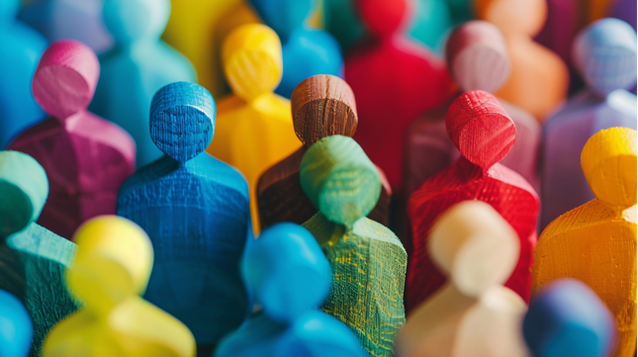
Πώς να εφαρμοστεί αυτό το είδος γλώσσας στο σχολικό πλαίσιο
Καθώς η γλώσσα είναι κάτι που χρησιμοποιείται από ολόκληρη την κοινωνία, δεν είναι προφανές πώς μπορεί να υπάρξει αποτελεσματική αλλαγή. Γι' αυτό το λόγο απαιτείται κατάλληλη προσπάθεια και στοχευμένες δράσεις.
Πώς μπορούμε, λοιπόν, να δημιουργήσουμε με τον καλύτερο δυνατό τρόπο τις απαραίτητες συνθήκες για τη χρήση της συμπεριληπτικής γλώσσας και με γνώμονα τη διάσταση του κοινωνικού φύλου;
Ζητήστε συγγνώμη σε περίπτωση λάθους και αναγνωρίστε το
Όλοι κάνουμε λάθη, ιδίως επειδή η γλώσσα χρησιμοποιεί επίσης τη δύναμη της συνήθειας. Έτσι, όταν χρησιμοποιούμε λάθος λέξεις, δεν είναι το τέλος του κόσμου. Αντίθετα, θα πρέπει να αναγνωρίσουμε το λάθος μας και να επιδείξουμε σωστή χρήση της γλώσσας. Αυτή η δημόσια αναγνώριση χρησιμεύει, επιπλέον, ως θετικό παράδειγμα για τους υπόλοιπους γύρω - βλέποντας ότι είναι σωστό να ζητάμε συγγνώμη. Το κλειδί είναι να αποφύγετε να κάνετε την κατάσταση πιο δυσάρεστη με το να ζητάτε υπερβολικά συγγνώμη ή να τραβάτε υπερβολική προσοχή στο λάθος.

Slide 8

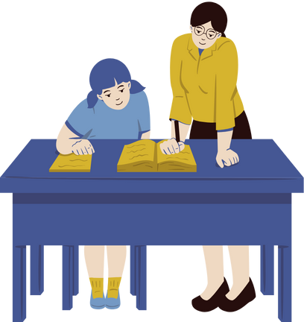
Πώς να εφαρμοστεί αυτό το είδος γλώσσας στο σχολικό πλαίσιο
Ανάληψη ευθύνης
Η υπευθυνότητα σημαίνει να χειρίζεστε τα λάθη αντωνυμίας με την παραδοχή τους, με επαγγελματικό τρόπο. Όταν δεν είστε σίγουροι, πρέπει να ζητάτε ευγενικά διευκρινίσεις αντί να προσπαθείτε μέσω "δοκιμής και λάθους". Το να ζητάτε διευκρινίσεις προσελκύει τη συμμετοχή των μαθητών και, ως εκ τούτου, δημιουργείται ένας ασφαλής χώρος. Αυτό είναι πολύ σημαντικό, καθώς οι μαθητές θα νιώθουν πιο άνετα γύρω από τη διόρθωση παρανοήσεων που διαφορετικά θα διαιωνίζονταν.
Διατήρηση διακριτικότητας
Ταυτόχρονα, τα θέματα των αντωνυμιών και της ταυτότητας φύλου θα πρέπει να συζητούνται με την κατάλληλη ευαισθησία και διακριτικότητα. Δεν θα πρέπει να τα συζητάτε χωρίς τη ρητή άδεια του μαθητή. Ως εκ τούτου, μέρος του εν λόγω ασφαλούς χώρου είναι η δημιουργία ενός περιβάλλοντος όπου γίνεται σεβαστή η ιδιωτικότητα - διότι έτσι οι μαθητές μπορούν να αισθάνονται ασφαλείς εκφράζοντας την ταυτότητα φύλου τους με τους δικούς τους όρους.

Slide 9
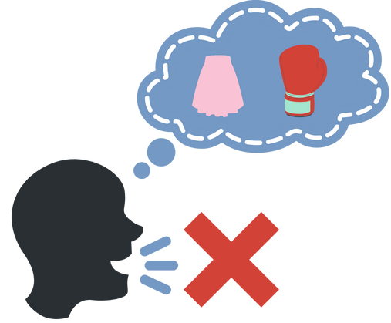


Πώς να εφαρμοστεί αυτό το είδος γλώσσας στο σχολικό πλαίσιο
Χαιρετισμός και προσφώνηση στην τάξη
Πώς απευθύνεστε στην τάξη κάθε πρωί; Ορισμένες βέλτιστες φράσεις που μπορείτε να χρησιμοποιήσετε είναι "Καλημέρα, τάξη!" ή "Καλημέρα σε όλους!". Ξεκινώντας με το δεξί πόδι στην αρχή της τάξης δίνετε ένα θετικό τόνο, δημιουργώντας μια μικρή αρχική νίκη.
Ουδέτερη ως προς το κοινωνικό φύλο γλώσσα
Επιλέξτε εκφράσεις που αποφεύγουν την προκατάληψη προς ένα συγκεκριμένο βιολογικό φύλο ή κοινωνικό φύλο. Για παράδειγμα, αντί να λέτε "παιδιά", μπορείτε να χρησιμοποιήσετε τη λέξη "μαθητές". Αυτό κινείται πέρα από την τάξη, καθώς θα πρέπει να προσαρμόσετε και τη γραπτή επικοινωνία - όταν, για παράδειγμα, παρέχετε ανατροφοδότηση.
Καλημέρα, τάξη!

Slide 10


Πώς να εφαρμοστεί αυτό το είδος γλώσσας στο σχολικό πλαίσιο
Αυτοπαρουσίαση με αντωνυμίες
Έχετε πρόβλημα να σπάσετε τον πάγο; Ξεκινήστε με την επίδειξη της κατάλληλης εθιμοτυπίας εισαγωγής, λέγοντας το όνομά σας και τις αντωνυμίες σας. Με αυτόν τον τρόπο συμμετέχετε στο ίδιο σύνολο κανόνων καθώς ωθείτε την τάξη σας να κάνει το ίδιο. Αυτό βοηθά στην ομαλοποίηση και σέβεται την ατομική άνεση.
Οι παραδοχές έχουν περισσότερες από μία μορφές
Γνωρίζατε ότι μπορείτε να εκφράσετε τις υποθέσεις σας σε περισσότερες από μία μορφές; Για παράδειγμα, η χρωματική κωδικοποίηση είναι μια πολύ μη λεκτική ένδειξη. Αν έχετε ροζ και μπλε αυτοκόλλητες σημειώσεις, είναι πιο πιθανό να δώσετε το ροζ στα κορίτσια και το μπλε στα αγόρια. Άλλες ενδείξεις περιλαμβάνουν τη γλώσσα του σώματός σας, όπως το να κάνετε προσαρμογή του τόνου σας ανάλογα με το αντιληπτό κοινωνικό φύλο
Σημείωση: Ρωτήστε τους μαθητές με μικτές αντωνυμίες (π.χ. αυτοί/αυτές), αν θα ήθελαν να τις χρησιμοποιείτε εναλλάξ κατά τη διάρκεια της σχολικής ημέρας.

Slide 11

Αυτοαναστοχασμός
Τι πιστεύετε ότι το καθιστά σημαντικό;
Έχετε ακούσει για τις αντωνυμίες ουδέτερου φύλου;
Αναλογιστείτε τις προκαταλήψεις σας ως προς το κοινωνικό φύλο
Ποια είναι μερικά στερεότυπα κοινωνικού φύλου που σας έρχονται στο μυαλό;

Slide 12

Η περίπτωση της ελληνικής γλώσσας
Η ελληνική γλώσσα, όπως και πολλές έμφυλες γλώσσες, αποδίδει εγγενώς το γραμματικό γένος στα ουσιαστικά, συμπεριλαμβανομένων των τίτλων εργασίας. Αυτό σημαίνει ότι πολλά επαγγέλματα έχουν διακριτούς αρσενικούς και θηλυκούς τύπους (π.χ. δασκάλος για έναν άνδρα δάσκαλο και δασκάλα για μια γυναίκα δάσκαλο). Ωστόσο, ορισμένα παραδοσιακά ανδροκρατούμενα επαγγέλματα, όπως ο γιατρός (γιατρός) ή ο μηχανικός (μηχανικός), συχνά δεν διαθέτουν ευρέως αποδεκτές θηλυκές εκδοχές ή χρησιμοποιούν γενικά την αρσενική μορφή, καθιστώντας την ένταξη του κοινωνικού φύλου πρόκληση. Οι προσπάθειες εισαγωγής ουδέτερων ή ρητά θηλυκών εναλλακτικών λύσεων συναντούν μερικές φορές αντίσταση λόγω της γλωσσικής παράδοσης και των κοινωνικών κανόνων. Παρόλο που οι νεότεροι επαγγελματικοί τίτλοι, ιδίως οι δανεισμένοι από τα αγγλικά (π.χ. μάνατζερ για τον manager), τείνουν να είναι ουδέτεροι ως προς το κοινωνικό φύλο, οι παλαιότεροι όροι αντικατοπτρίζουν τους ιστορικούς ρόλους των κοινωνικών φύλων. Οι γλωσσικές προσπάθειες για την ένταξη στην ελληνική γλώσσα συνεχίζονται, αλλά η προσαρμογή μιας γλώσσας με έντονα έμφυλο χαρακτήρα στα σύγχρονα πρότυπα για την ένταξη παραμένει περίπλοκη.

Slide 13

Προσαρμογή προγραμμάτων σπουδών και εκπαιδευτικού υλικού
Προκειμένου να εφαρμοστεί μια ολιστική προσέγγιση, το εκπαιδευτικό υλικό και ακόμη και ο εκπαιδευτικός σχεδιασμός πίσω από το πρόγραμμα σπουδών πρέπει να λαμβάνουν υπόψη τους οποιουσδήποτε γλωσσικούς παράγοντες που μπορεί να δημιουργούν στερεότυπα κοινωνικού φύλου.
Φυσικά, δεν αρκεί απλώς η χρήση αντωνυμιών στο γραπτό υλικό και στα προγράμματα σπουδών. Οι γλωσσικές αλλαγές θα πρέπει να συνοδεύονται από την κατάλληλη ποσότητα παραδειγμάτων που αναδεικνύουν τα επιτεύγματα των διαφορετικών κοινωνικών φύλων, παρά την επιζήμια επίδραση τυχόν προκαταλήψεων.
Για να δημιουργηθεί ένα ακόμη πιο υγιές αποτέλεσμα, τα σχολικά εγχειρίδια θα πρέπει να αναγνωρίσουν ενεργά την ιστορική επιμονή της έμφυλης γλώσσας που δημιούργησε γενεές προκαταλήψεων.
Πώς αισθάνεστε για αυτή την αλλαγή; Θα πρέπει να εφαρμοστεί σταδιακά ή ριζικά κατά τη γνώμη σας;

Slide 14

Αυτοαναστοχασμός
Σε ένα Γυμνάσιο, η κα Brown, η καθηγήτρια φυσικών επιστημών, παρατήρησε ότι ορισμένοι μαθητές επέμεναν να αναφέρονται σε ένα μη δυαδικό άτομο ως "αυτή", θεωρώντας ότι αυτό ήταν το σωστό με βάση τα ρούχα τους.
Πώς θα πρέπει να αντιμετωπίσει το θέμα η κ. Μπράουν; Τι θα κάνατε εσείς σε μια παρόμοια κατάσταση; Γράψτε τις σκέψεις σας και σκεφτείτε τις.

Slide 15

Σας ευχαριστώ ☺
Το έργο αυτό χρηματοδοτήθηκε με την υποστήριξη της Ευρωπαϊκής Επιτροπής. Η παρούσα δημοσίευση αντικατοπτρίζει τις απόψεις μόνο του συγγραφέα και η Επιτροπή δεν μπορεί να θεωρηθεί υπεύθυνη για οποιαδήποτε χρήση των πληροφοριών που περιέχονται σε αυτήν.

